Slide 1


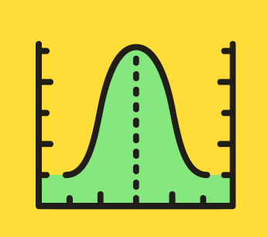


Slide 2
ㅊ
CHAPTER
09
--------
독립동일분포
CONTENTS
9.1 독립성
9.2 합의 분포
9.3 표본평균의 분포

Slide 3


9.0 준비
확률변수가 독립이라는 것은 확률변수가 다른 확률변수에 영향을 끼치지 않는다는 의미
독립이고 다차원 확률변수를 다루는 이유는 통계뿐석에서 취급하는 데이터 중 상당수가 독립이면서 다차원인 확률변수의 실현값
4장의, 우연히 만난 20명의 점수 은 서로 독립인 20차원의 확률변수
서로 독립이고 각각 동일한 확률분포를 따르는 다차원 확률변수는 독립동일분포(iid)
확률분포 F

Slide 4
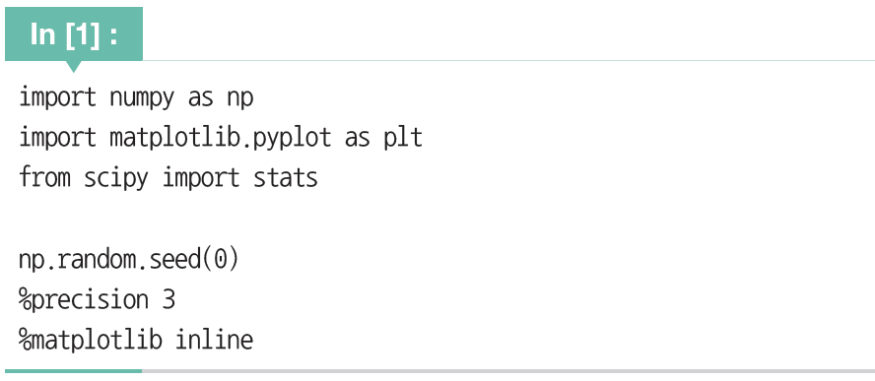
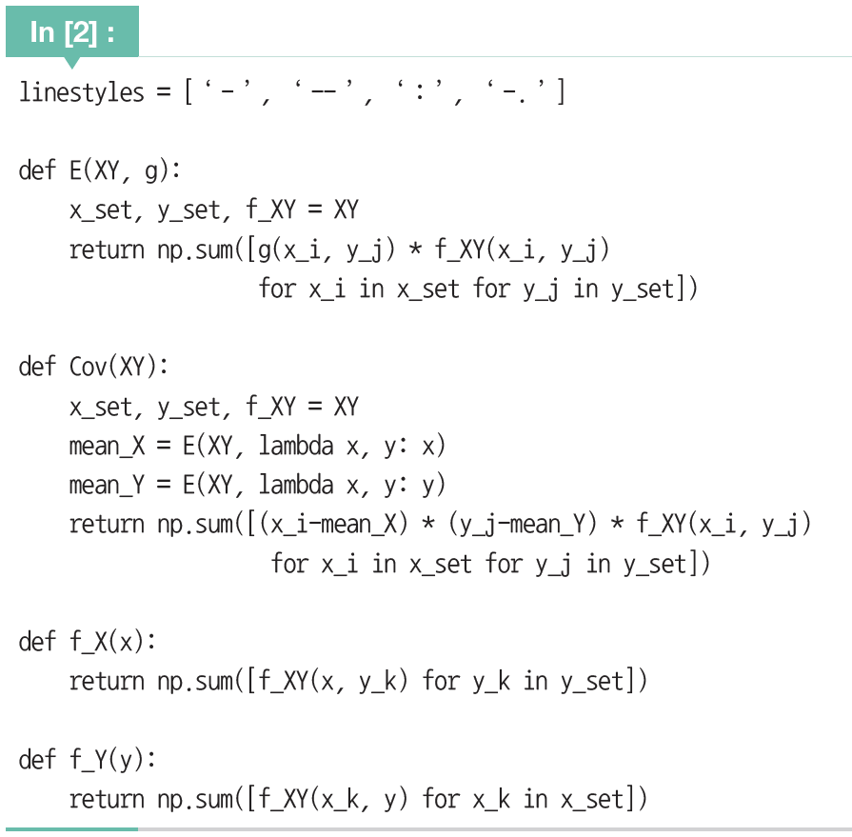
9.0 준비

Slide 5


9.1 독립성
9.1.1 독립성의 정의
2개 이상의 확률변수가 서로 영향을 끼치지 않으며 관계가 없음
2차원 확률변수 의 경우, 다음 관계가 성립하면 X와 Y는 독립
확률변수가 독립일 때 결합확률은 주변확률의 곱

Slide 6
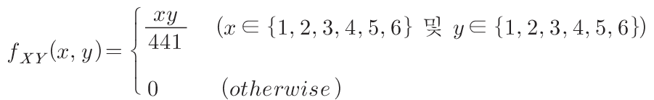
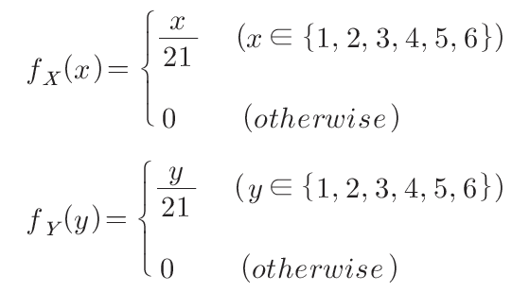

9.1 독립성
9.1.1 독립성의 정의
예: 불공정한 주사위 A, B
A의 눈은 확률변수 X, B의 눈은 Y라고 하면, X와 y는 독립
2차원 확률변수 (X, Y)에 대한 결합확률함수
확률함수

Slide 7
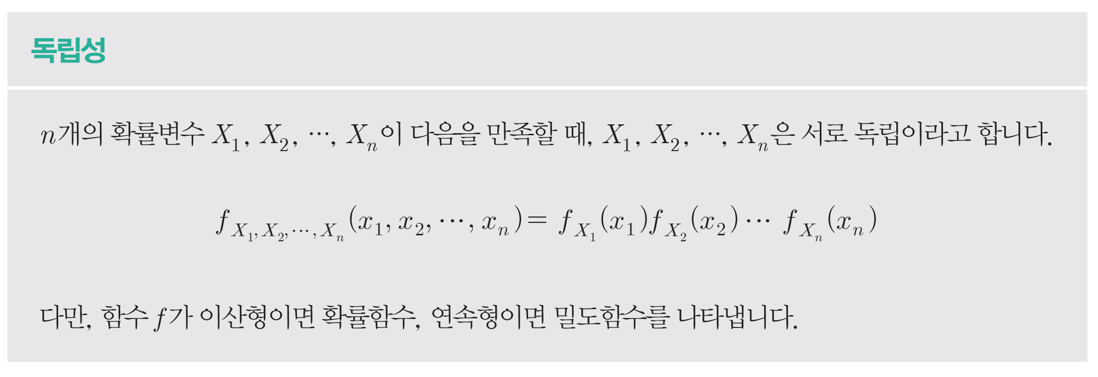
9.1 독립성
9.1.1 독립성의 정의

Slide 8
9.1 독립성
9.1.2 독립성과 무상관성
독립성과 무상관성 모두 두 확률변수가 서로 관계가 없다는 것
독립성이 무상관성보다 더욱 강한 개념
2개의 확률변수 X와 Y가 독립일 때 X와 Y는 무상관이지만, X와 Y가 무상관이라고 해서 X와 Y가 반드시 독립인 것은 아님

Slide 9
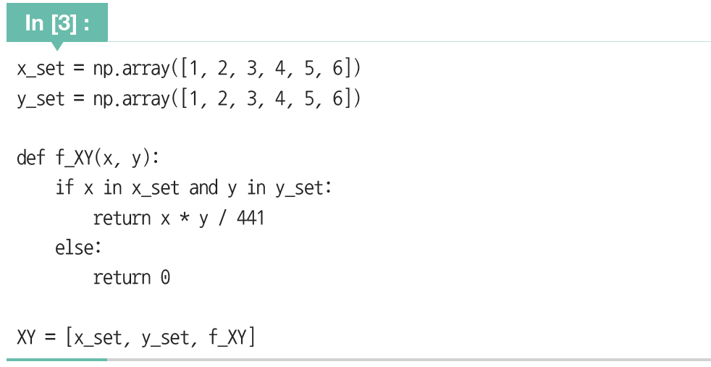
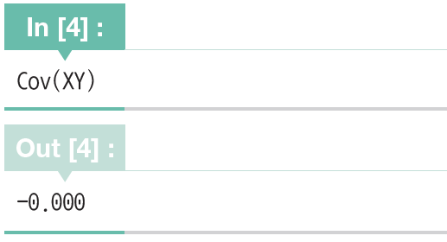
9.1 독립성
9.1.2 독립성과 무상관성
불공정한 주사위의 예
X와 Y는 독립이므로 무상관
공분산이 0이므로 무상관

Slide 10

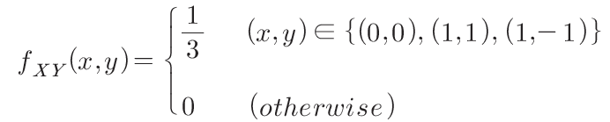
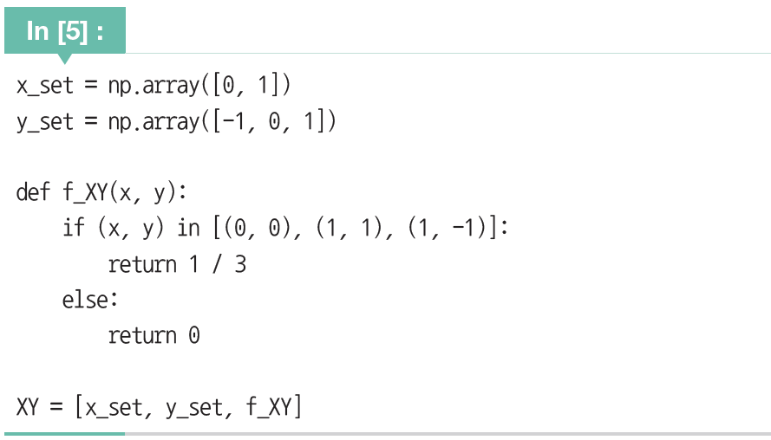
9.1 독립성
9.1.2 독립성과 무상관성
무상관인데 독립이 아닌 예
독립성이 무상관성보다 더욱 강한 개념
취할 수 있는 값의 조합
(X, Y)의 결합확률함수
파이썬 구현

Slide 11
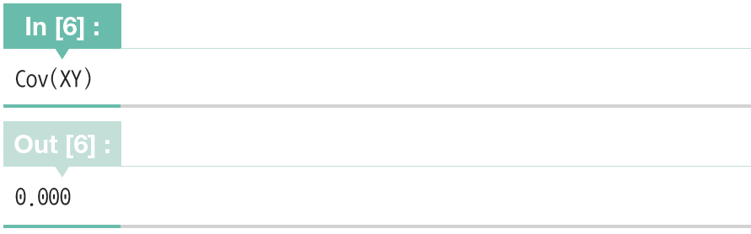
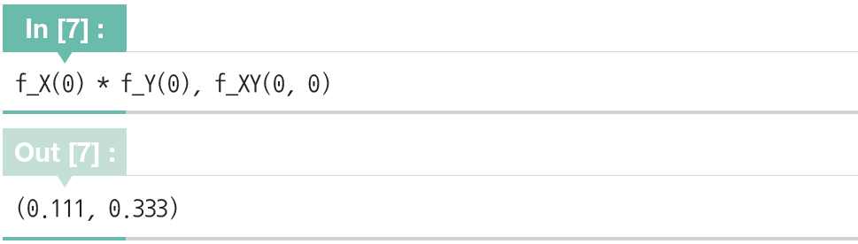

9.1 독립성
9.1.2 독립성과 무상관성
무상관인데 독립이 아닌 예
확률변수 X와 Y의 공분산
공분산이 0이므로 X와 Y는 무상관
X와 Y가 독립인지 확인
이 성립하지 않으므로 X와 Y는 독립이 아님

Slide 12


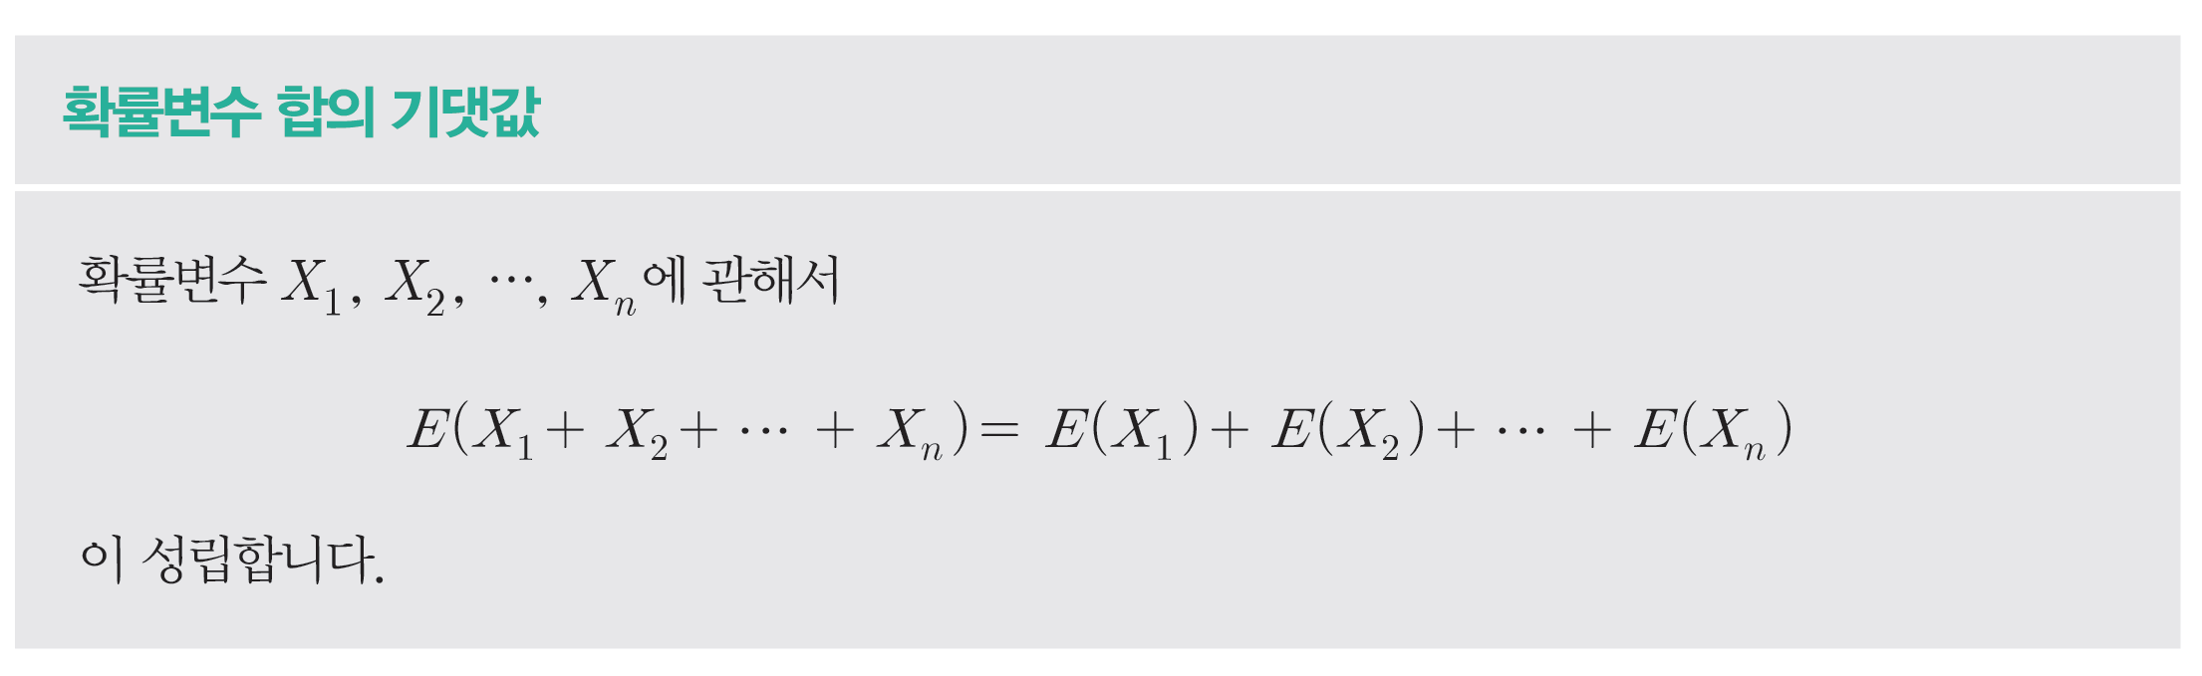
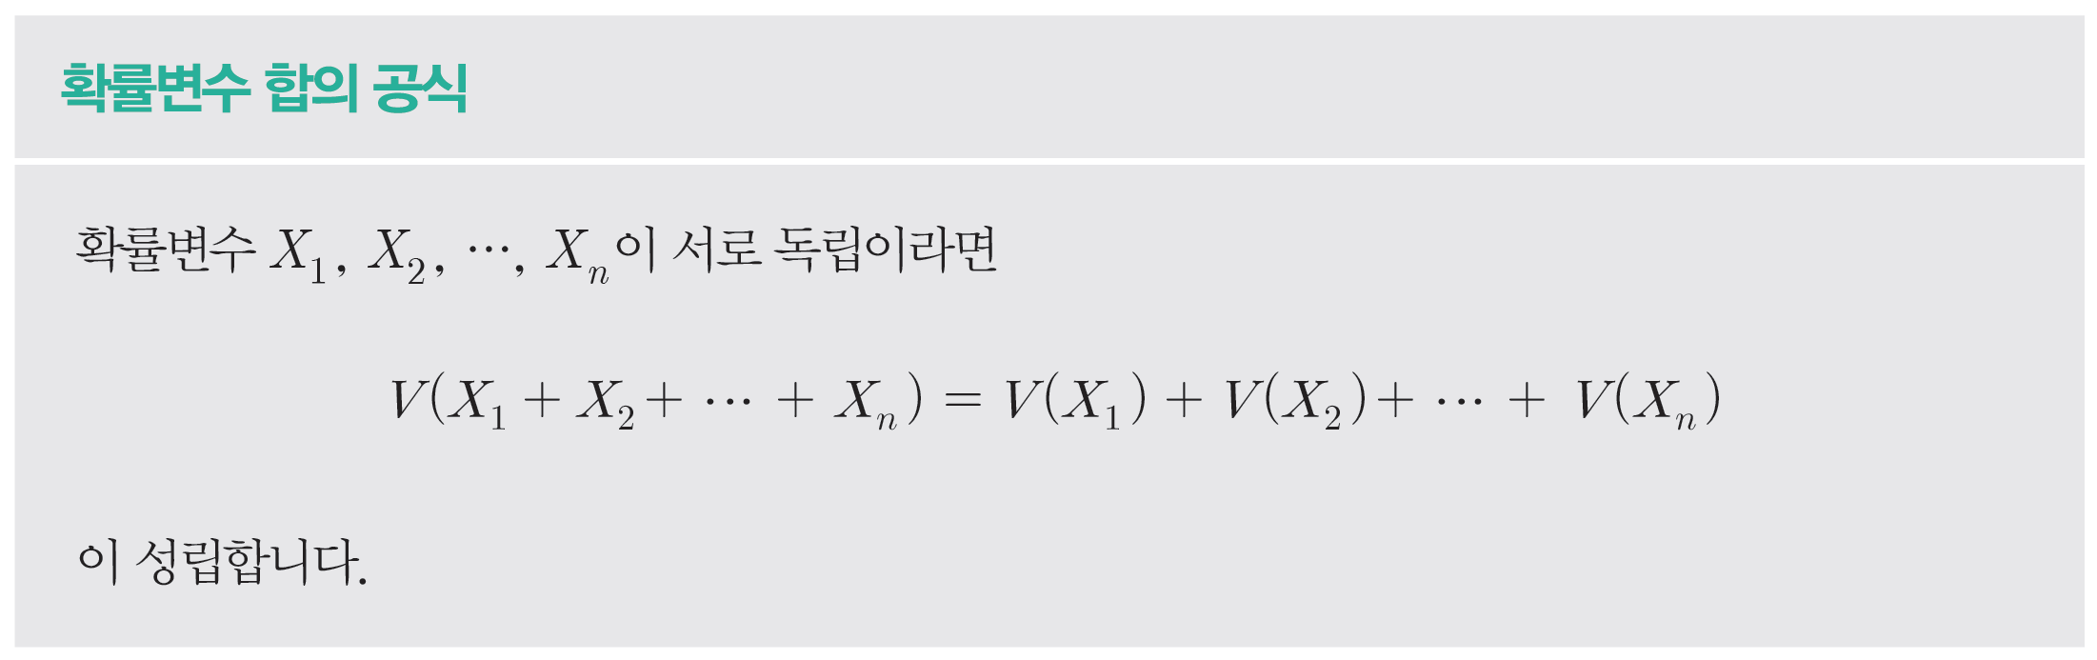
9.2 합의 분포
확률변수 의 합 이 따르는
확률분포

Slide 13


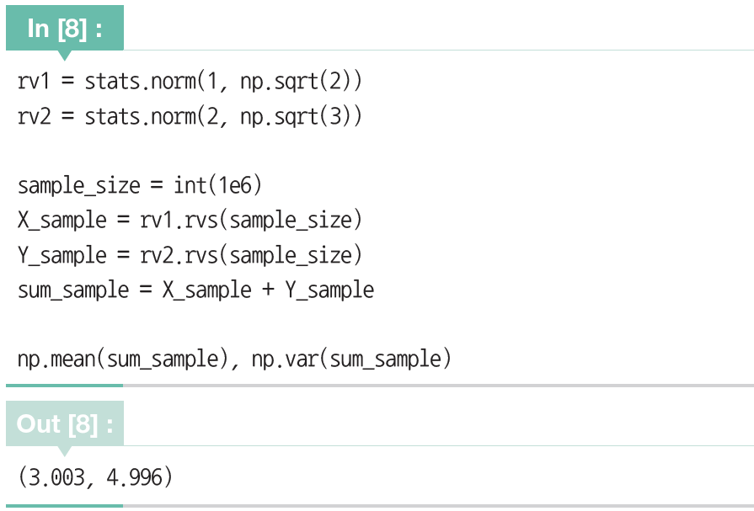
9.2 합의 분포
9.2.1 정규분포의 합의 분포
두 확률변수 X~N(1, 2)와 Y~N(2, 3)일 때, X+Y의 분포
기댓값
분산
파이썬으로 확인하면 이론에 가까운 값
표본크기를 키우면 이론값에 수렴

Slide 14
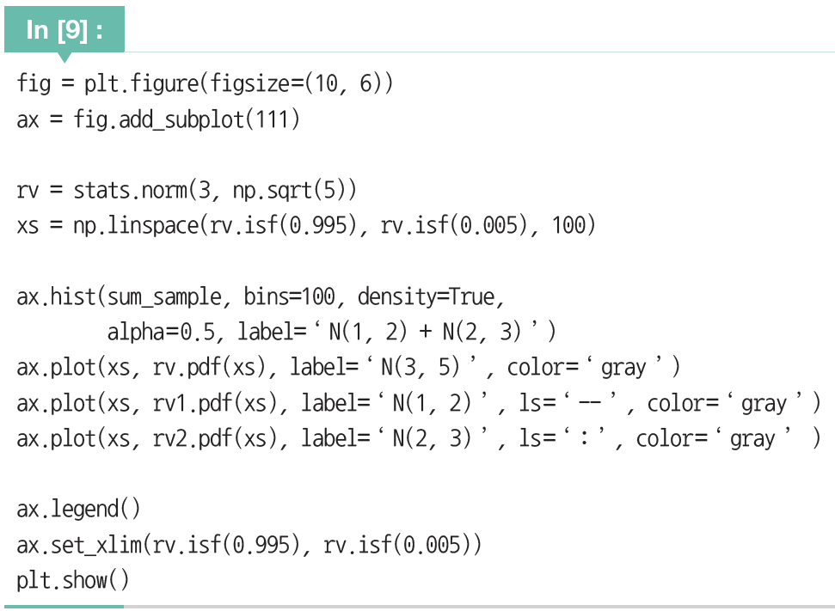
9.2 합의 분포
9.2.1 정규분포의 합의 분포
재생성(reproductive property)
동일한 분포를 따르는 2개의 독립인 확률변수의 합도 동일한 확률분포

Slide 15

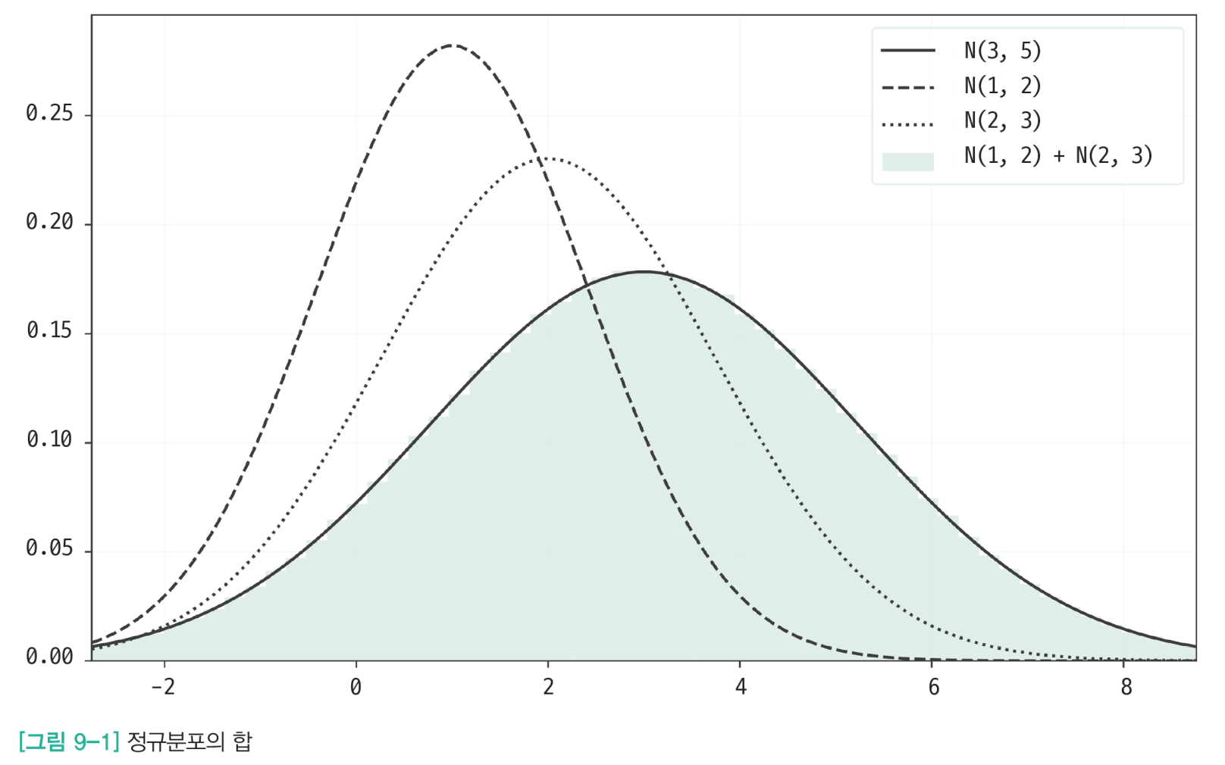
9.2 합의 분포
9.2.1 정규분포의 합의 분포
재생성(reproductive property)
히스토그램과 밀도함수 일치

Slide 16
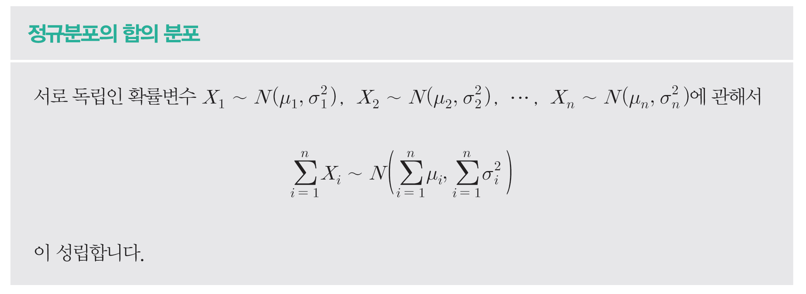
9.2 합의 분포
9.2.1 정규분포의 합의 분포
n개의 정규분포의 합도 재생성에 의해 정규분포

Slide 17



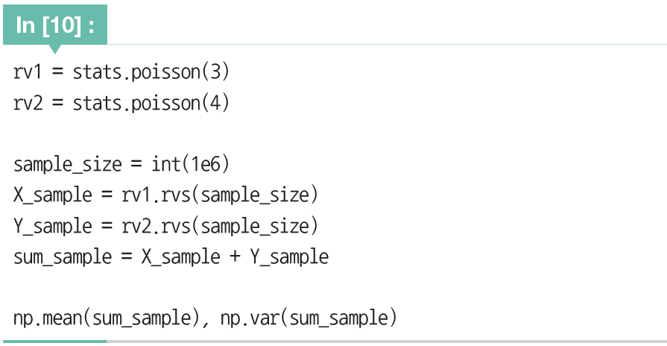
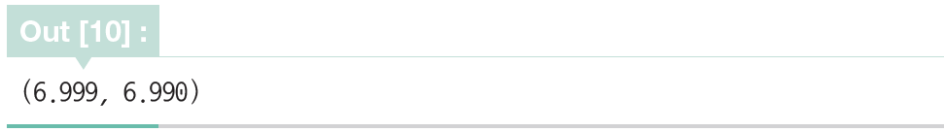
9.2 합의 분포
9.2.2 포아송 분포의 합의 분포
서로 독립인 두 확률변수 과 일 때, 의 분포
의 기댓값과 분산은 모두 7
포아송 분포도 재생성을 가진 확률분포

Slide 18

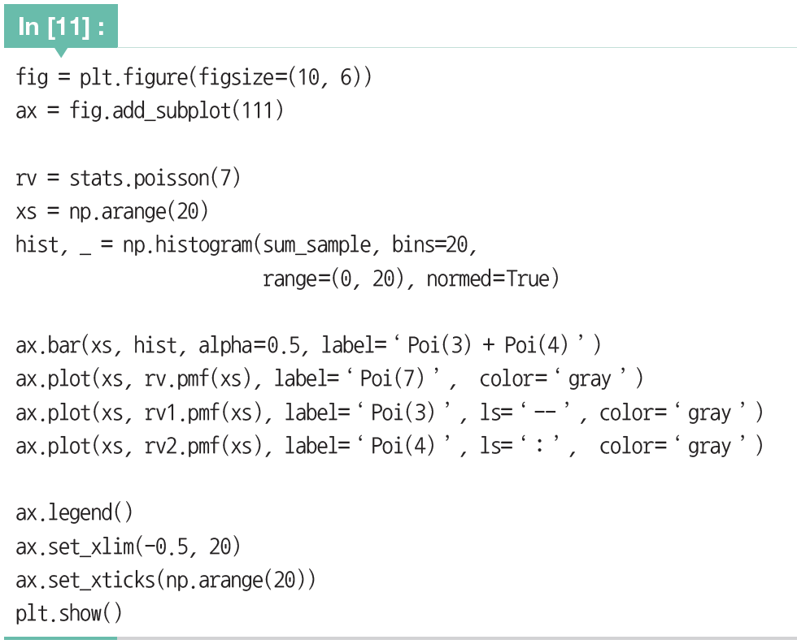
9.2 합의 분포
9.2.2 포아송 분포의 합의 분포

Slide 19
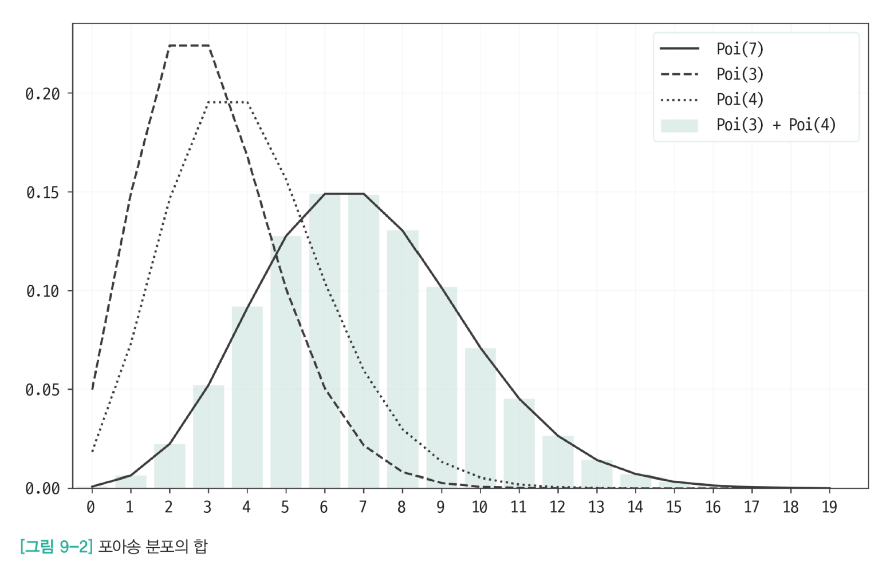
9.2 합의 분포
9.2.2 포아송 분포의 합의 분포

Slide 20
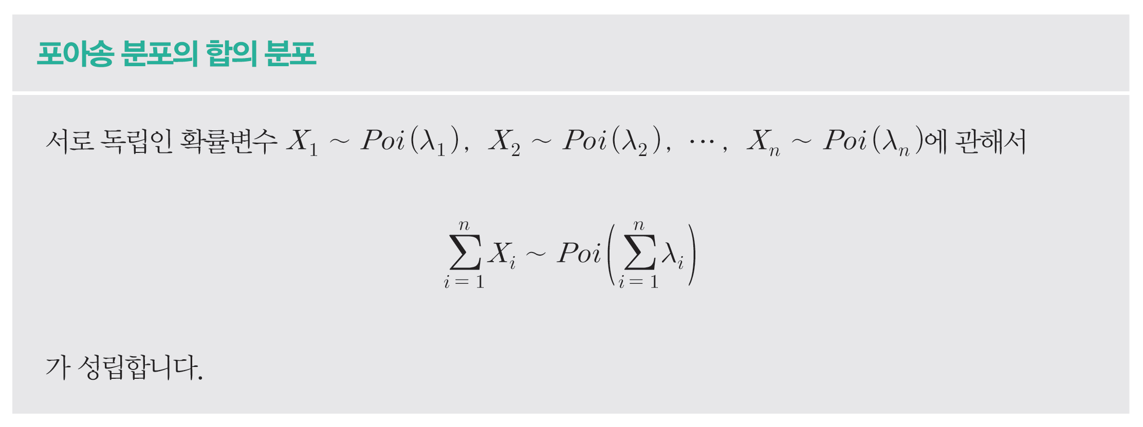
9.2 합의 분포
9.2.2 포아송 분포의 합의 분포

Slide 21


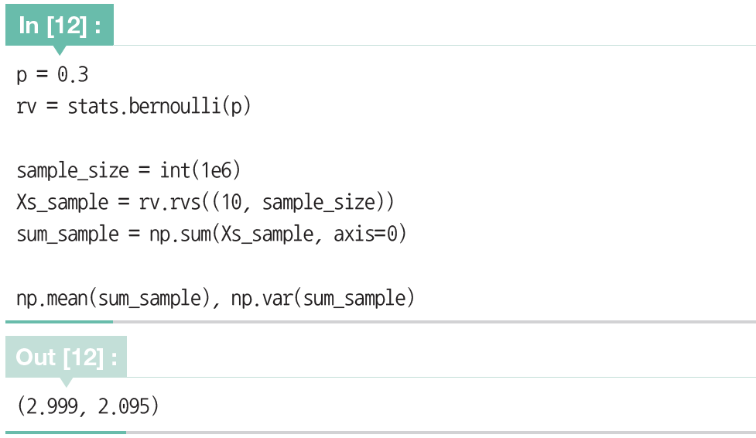


9.2 합의 분포
9.2.3 베르누이 분포의 합의 분포
일 때, 의 분포
기댓값은 100.3=3, 분산은 100.3(1-0.3)=2.1
베르누이 분포는 재생성이 없음
베르누이 분포의 합은 이항분포

Slide 22

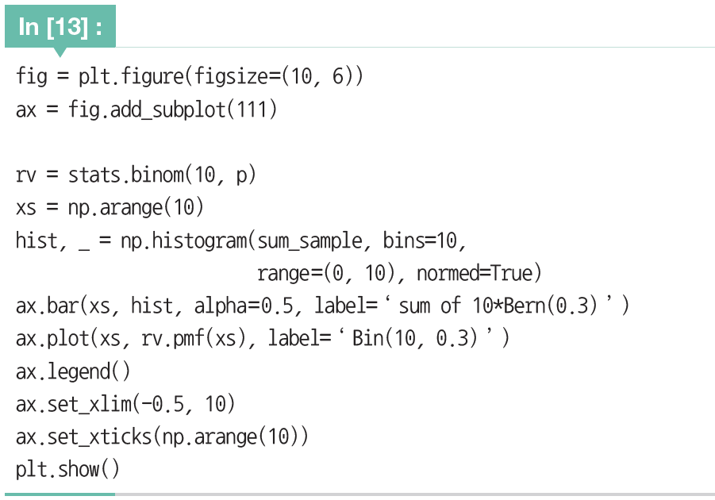
9.2 합의 분포
9.2.3 베르누이 분포의 합의 분포

Slide 23
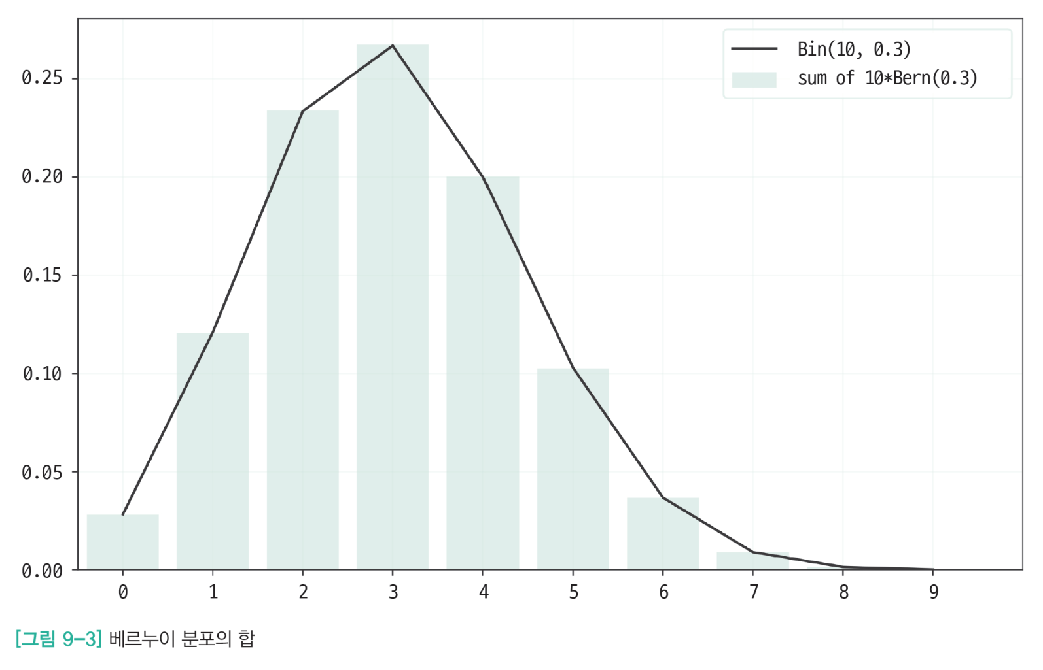
9.2 합의 분포
9.2.3 베르누이 분포의 합의 분포

Slide 24
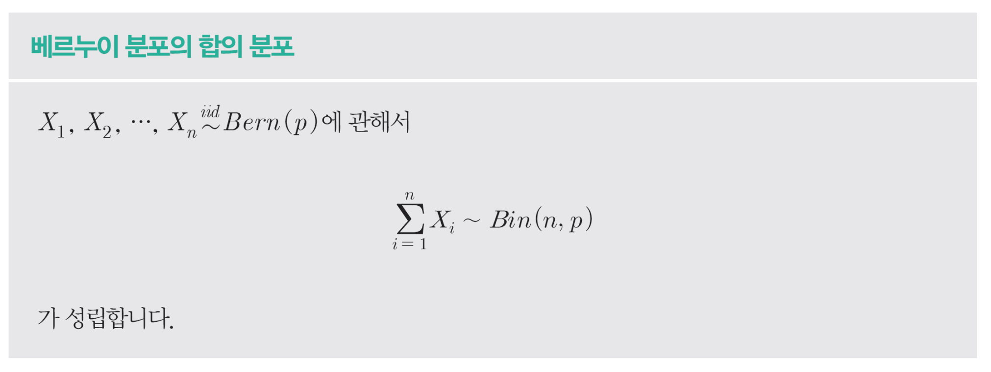
9.2 합의 분포
9.2.3 베르누이 분포의 합의 분포

Slide 25

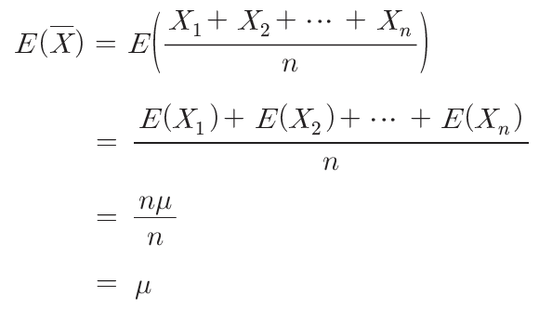
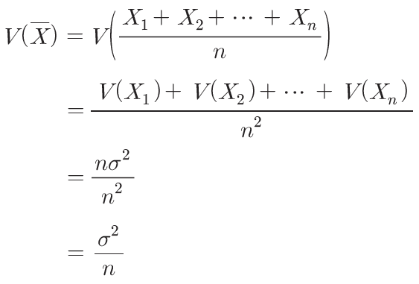

9.3 표본평균의 분포
확률변수 의 표본평균 이 따르는확률분포
표본평균의 기댓값
표본평균의 분산

Slide 26
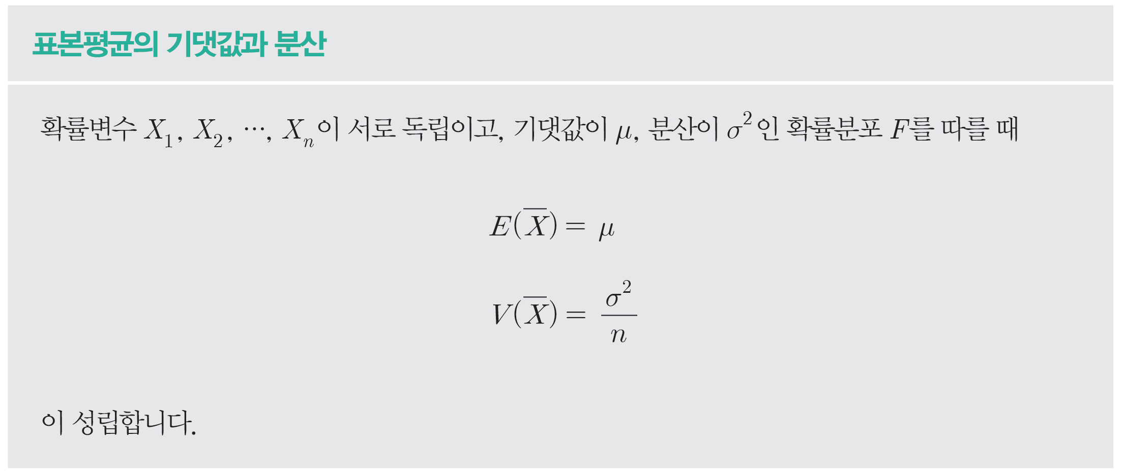
9.3 표본평균의 분포

Slide 27


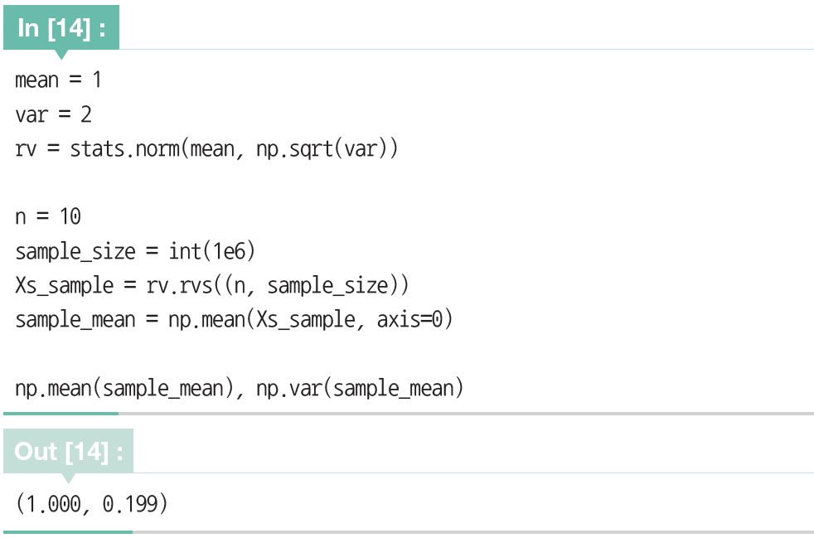


9.3 표본평균의 분포
9.3.1 정규분포의 표본평균의 분포
인 의 표본평균
평균 1, 분산 $\frac{2}{10}$

Slide 28
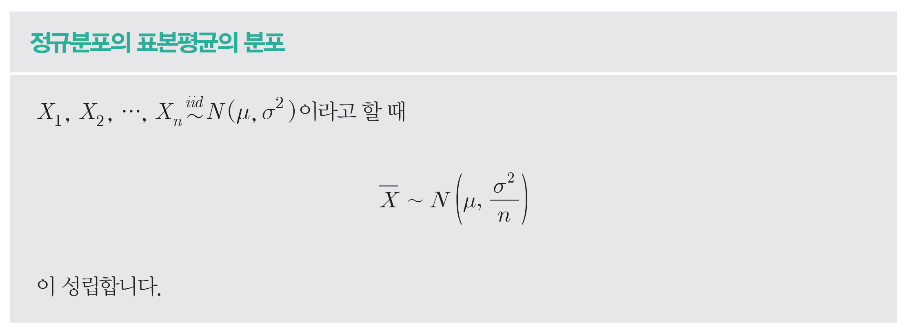
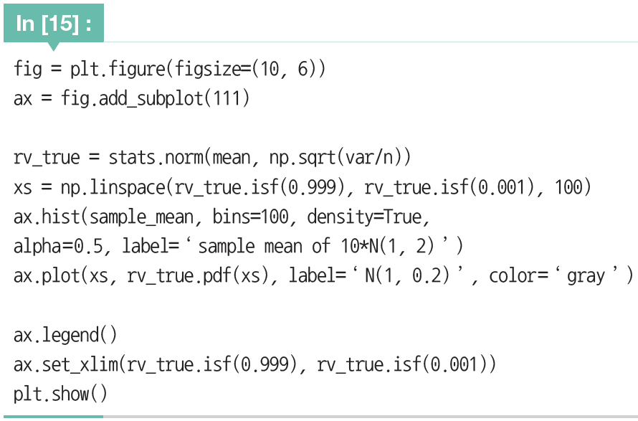
9.3 표본평균의 분포
9.3.1 정규분포의 표본평균의 분포

Slide 29
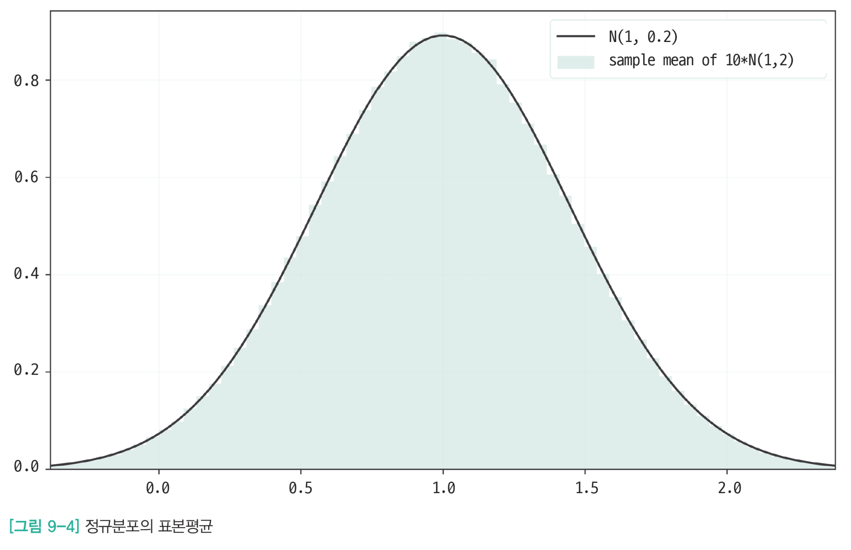
9.3 표본평균의 분포
9.3.1 정규분포의 표본평균의 분포

Slide 30

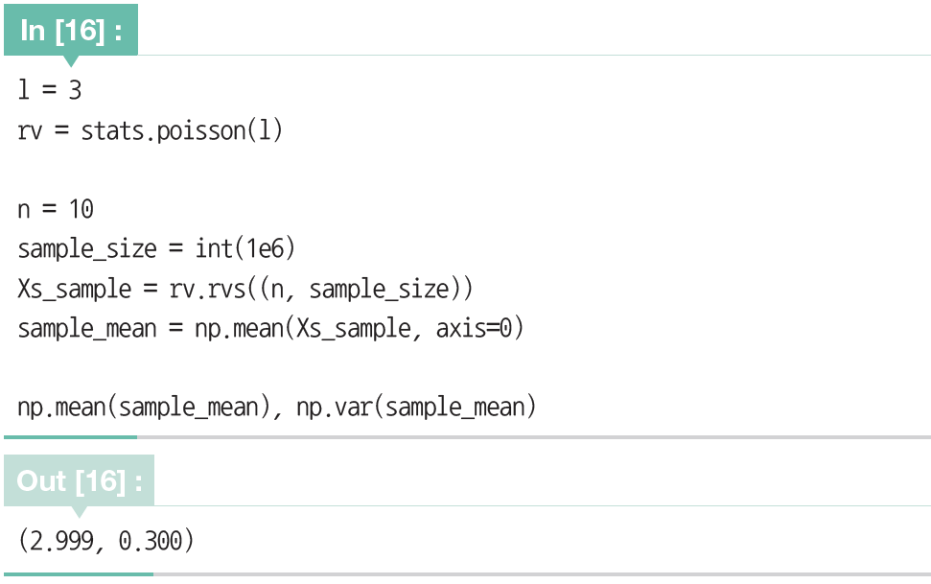
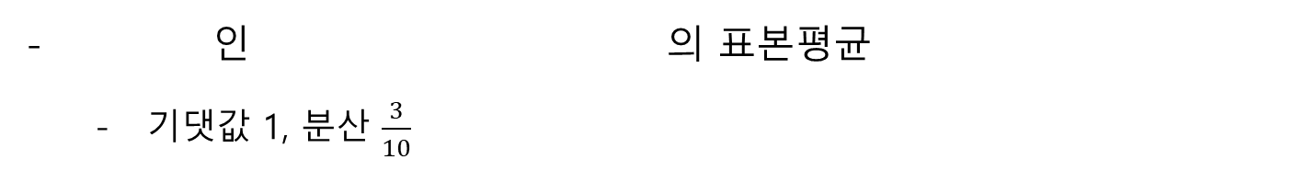
9.3 표본평균의 분포
9.3.2 포아송 분포의 표본평균 분포
인 의 표본평균
기댓값 1, 분산 $\frac{3}{10}$

Slide 31
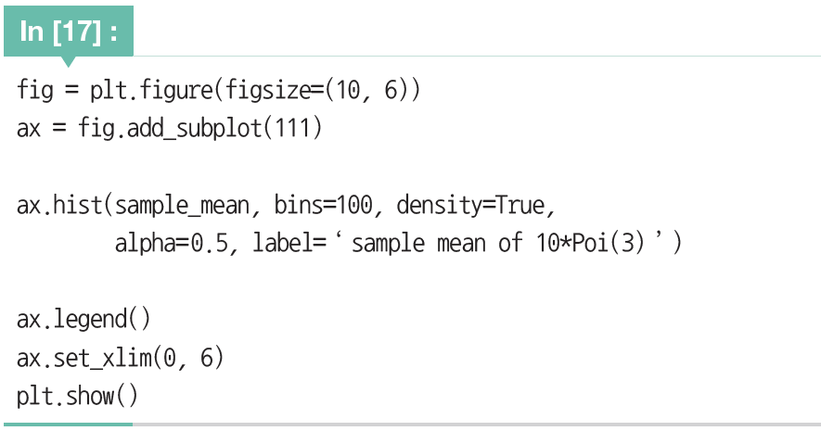
9.3 표본평균의 분포
9.3.1 정규분포의 표본평균의 분포

Slide 32
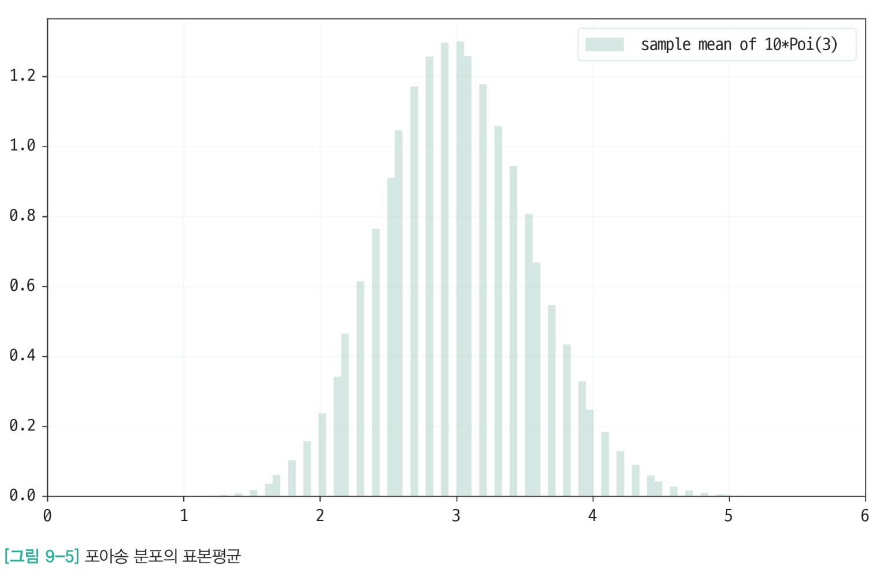
9.3 표본평균의 분포
9.3.2 포아송 분포의 표본평균 분포

Slide 33
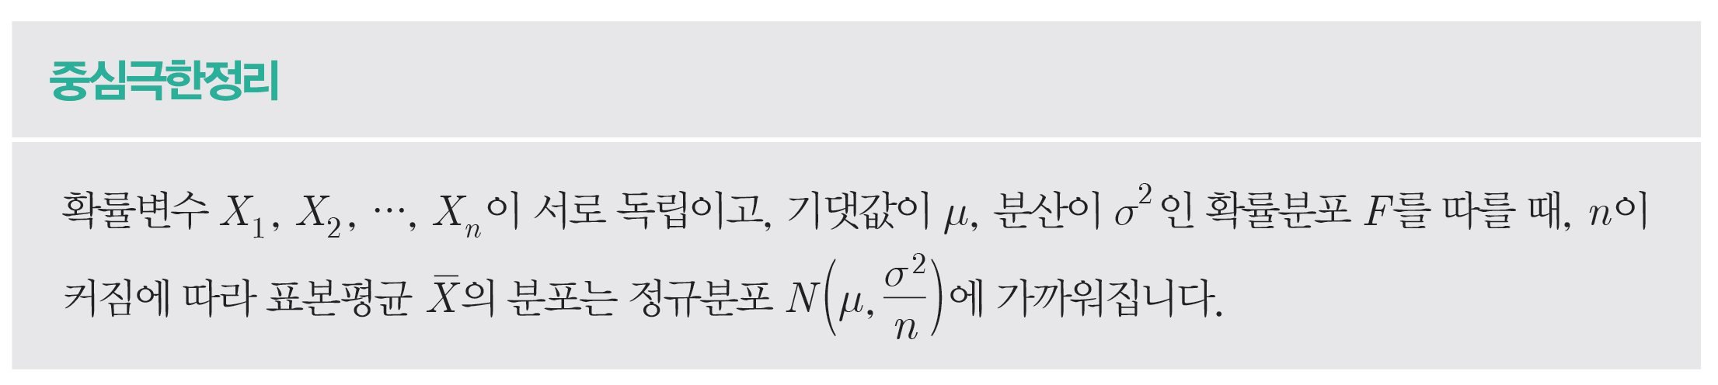


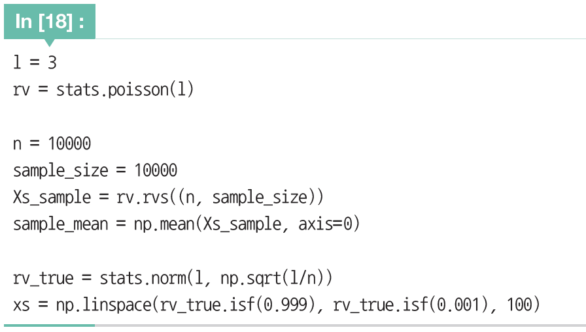

9.3 표본평균의 분포
9.3.3 중심극한정리
인 의 표본평균의 분포
는 근사적으로 을 따름

Slide 34
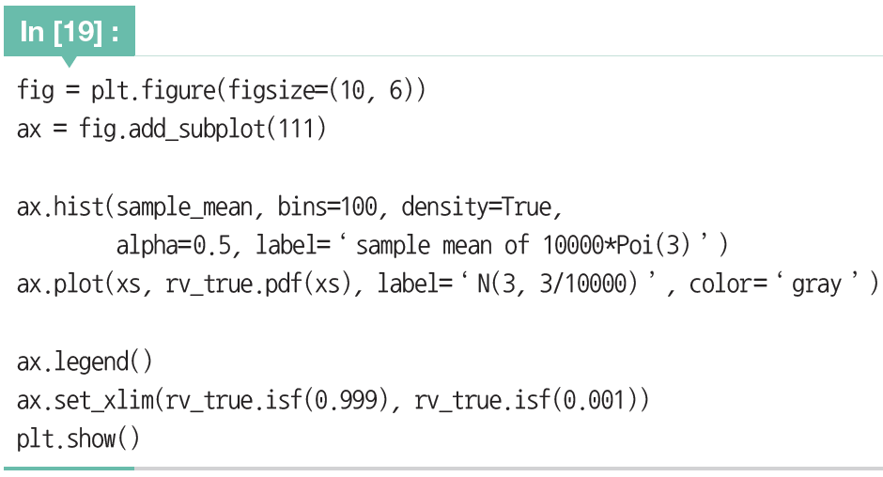
9.3 표본평균의 분포
9.3.1 정규분포의 표본평균의 분포

Slide 35
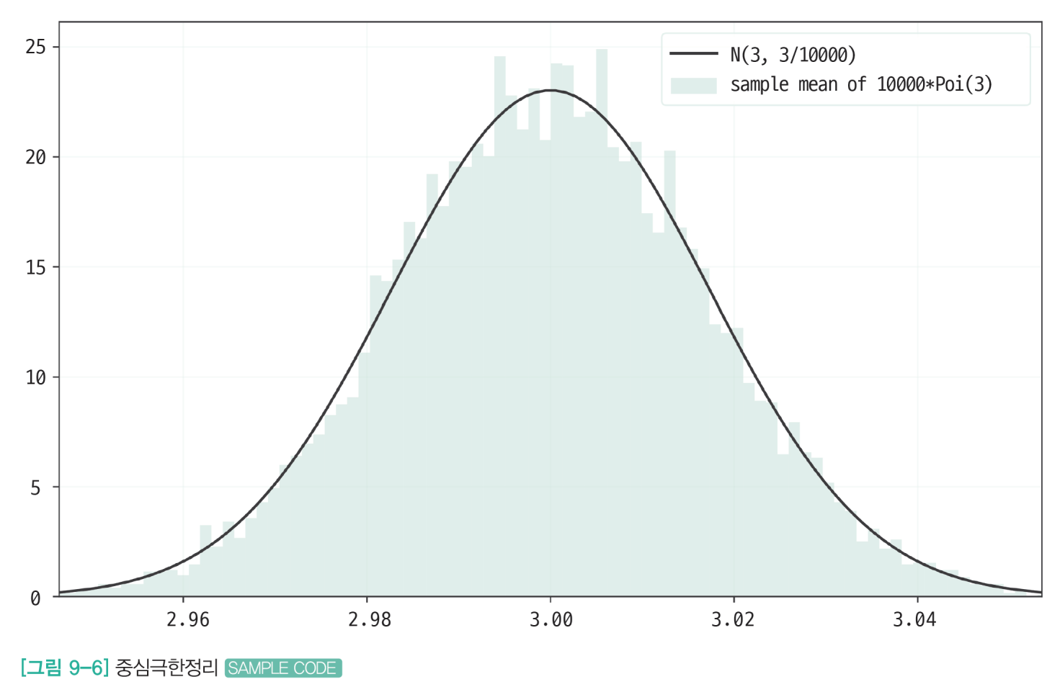
9.3 표본평균의 분포
9.3.3 중심극한정리

Slide 36
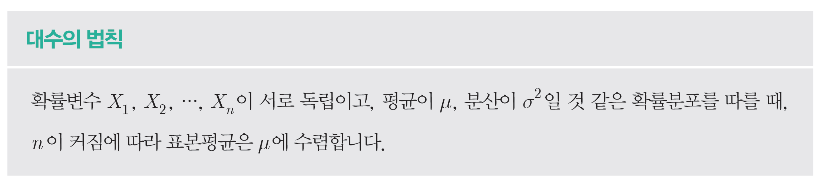
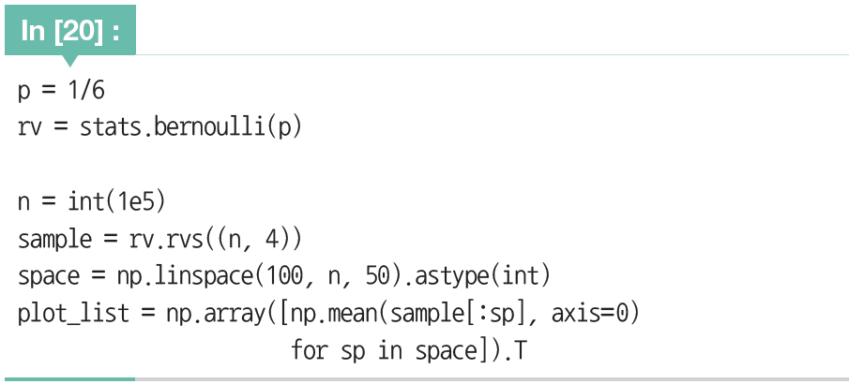
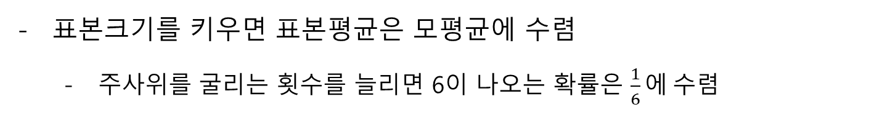
9.3 표본평균의 분포
9.3.4 대수의 법칙
표본크기를 키우면 표본평균은 모평균에 수렴
주사위를 굴리는 횟수를 늘리면 6이 나오는 확률은 $\frac{1}{6}에 수렴$

Slide 37
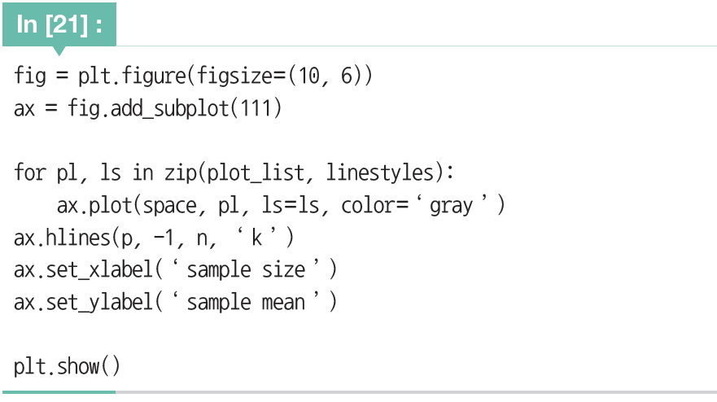
9.3 표본평균의 분포
9.3.1 정규분포의 표본평균의 분포

Slide 38
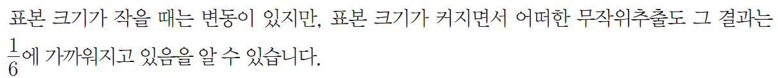
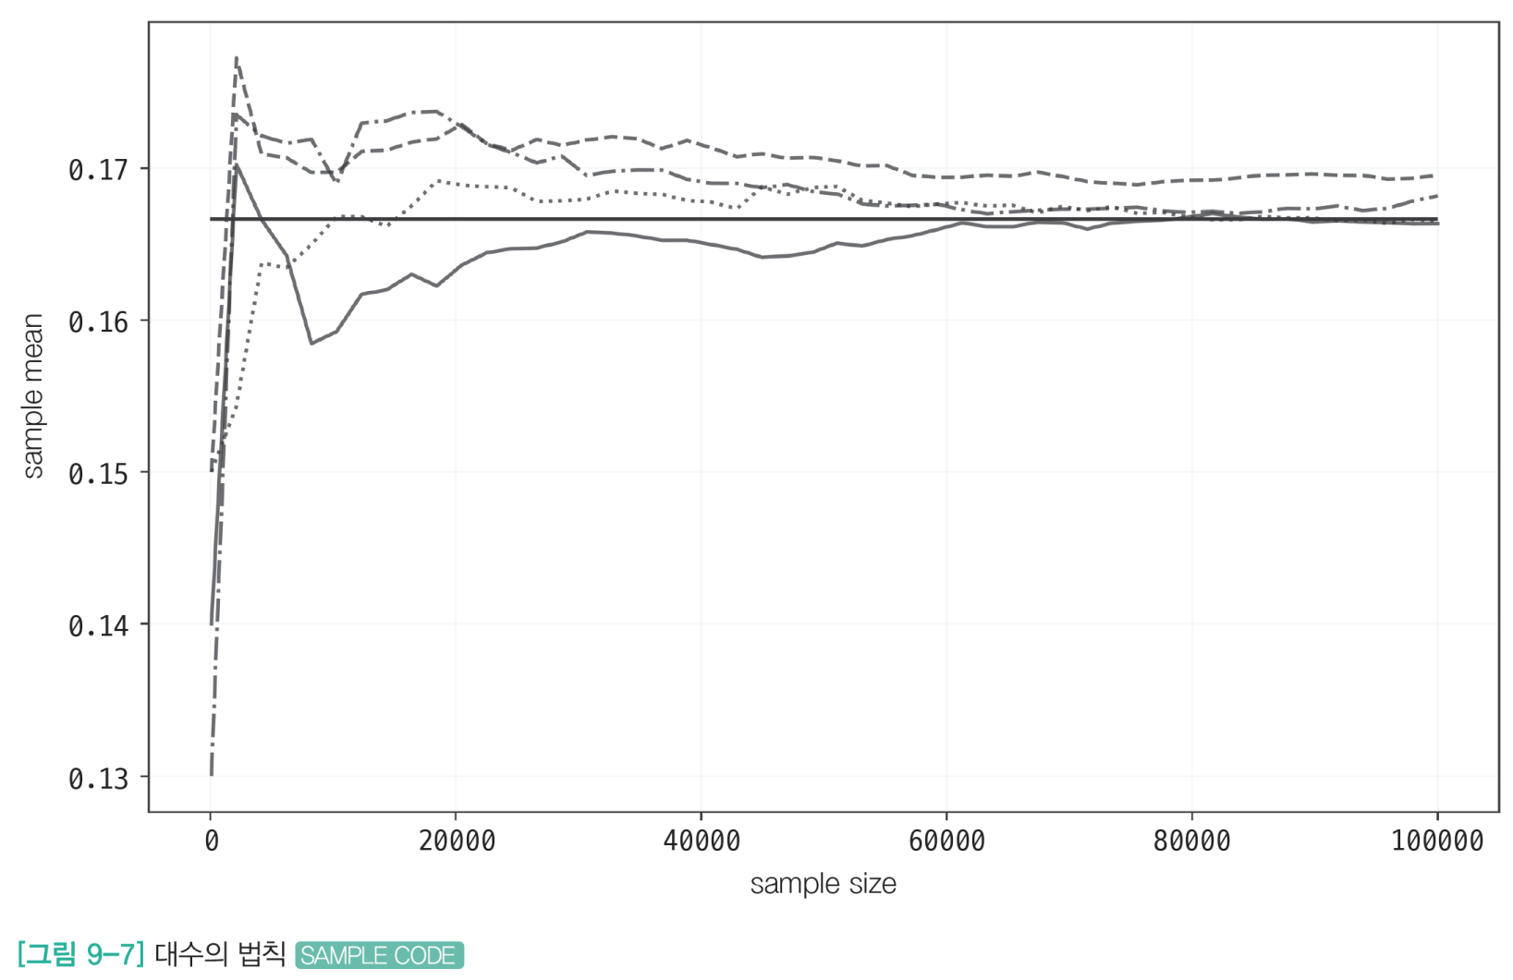
9.3 표본평균의 분포
9.3.4 대수의 법칙

Slide 39
Q&A

